Slide 1
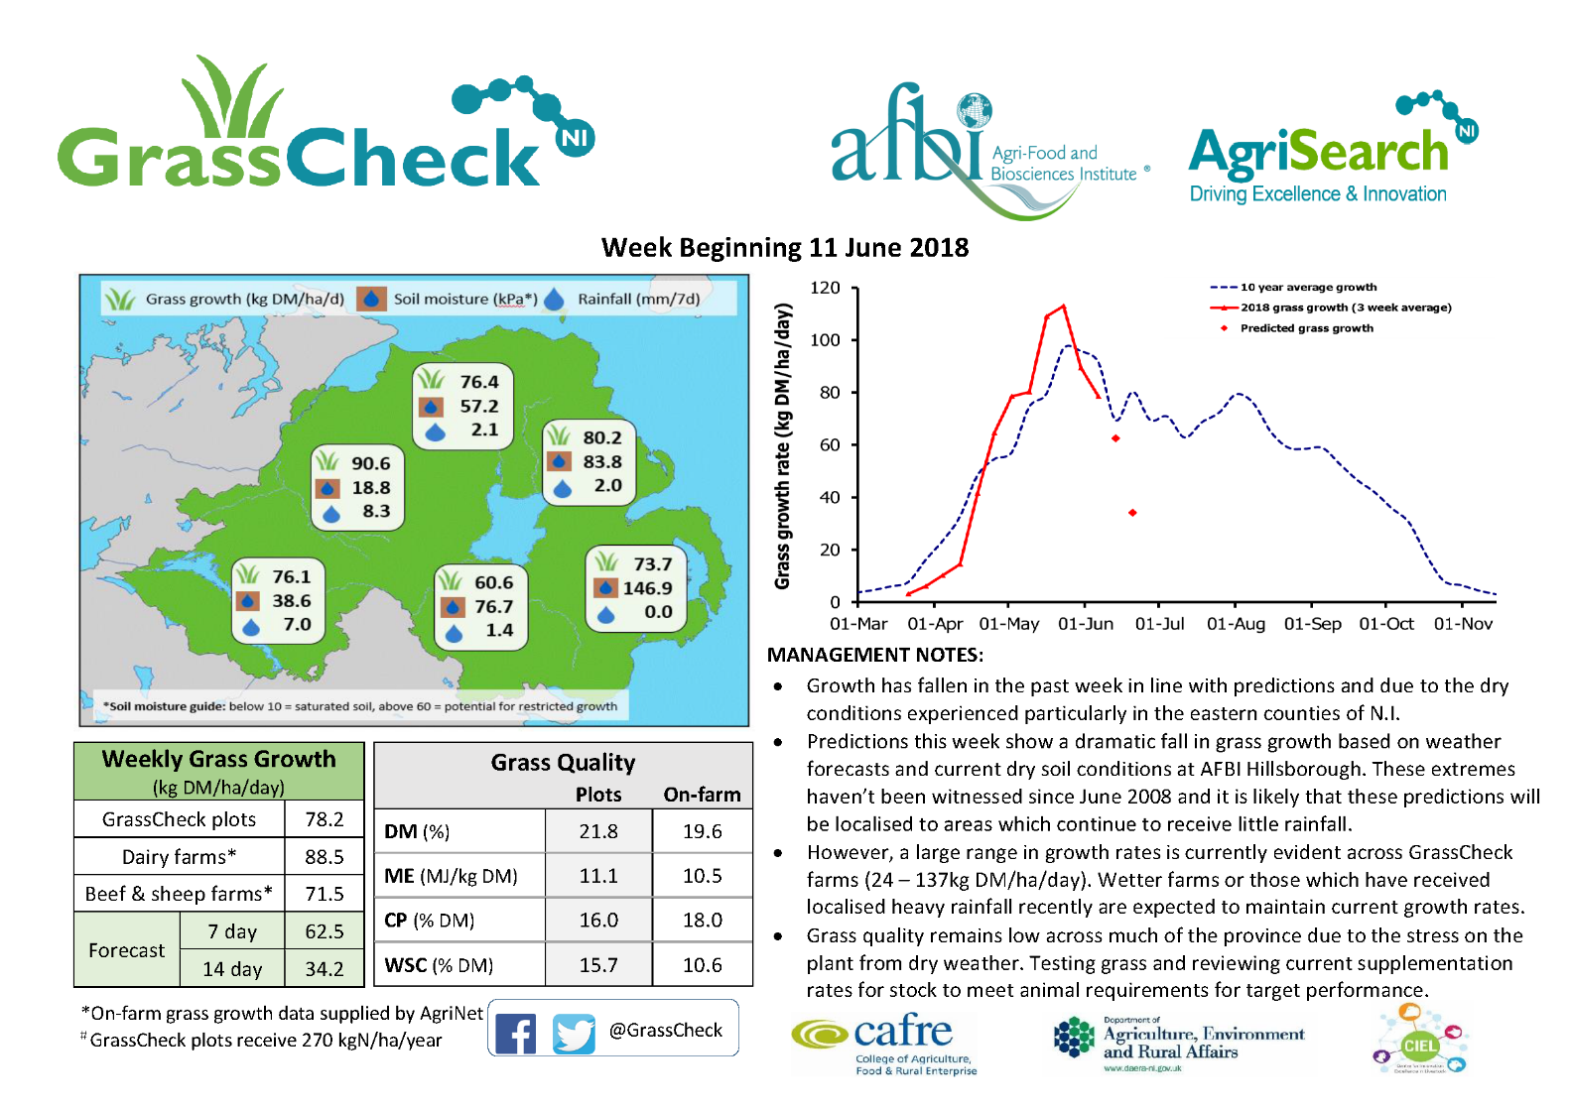
GrassCheck 11.06.18

